Slide 1
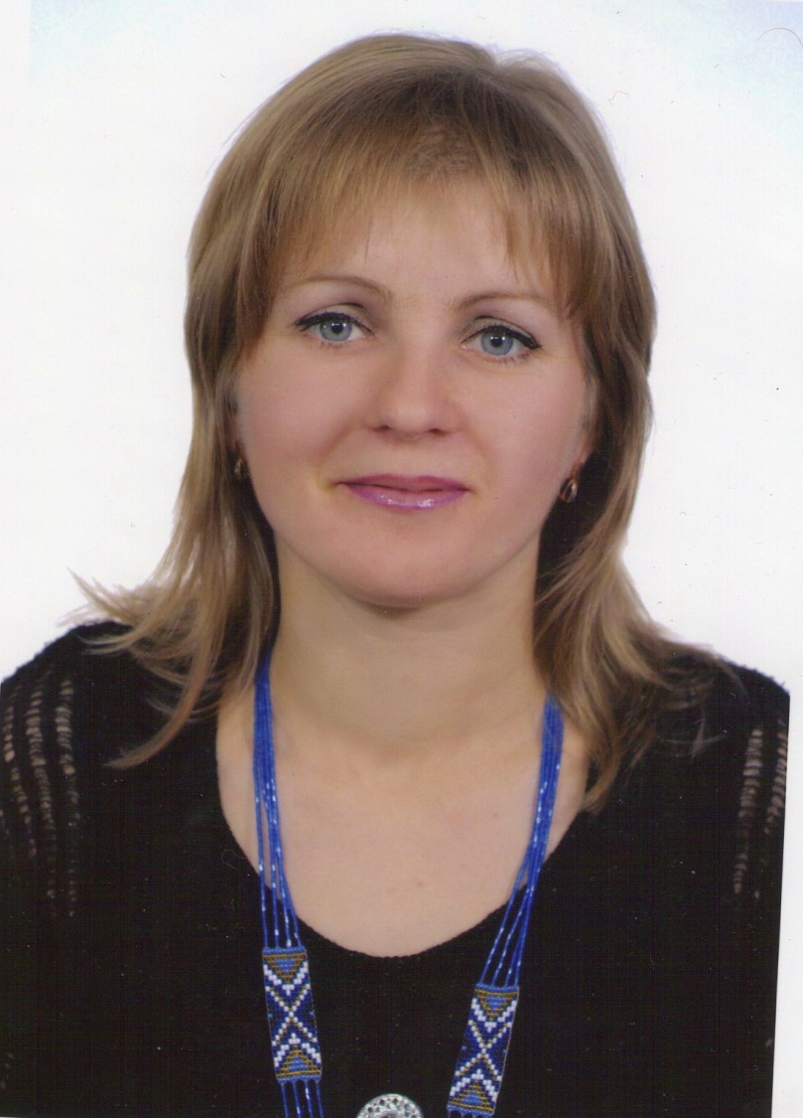

Презентація досвіду роботи
вчителя
світової літератури
загальноосвітньої школи
І – ІІ ступенів с. Новосілка
Юрійчук Марії Василівни

Slide 2

Проблема , над якою я працюю
Використання міжпредметних зв’язків та впровадження ІКТ на уроках світової літератури

Slide 3

Мета досвіду :
1
розвивати інтелектуальні та творчі особистісні якості учнів з урахуванням їх інтересів, мотивів, системи цінностей
2
залучити учнів до систематичної, творчої, пошукової роботи
3
виховання активної, компетентної, креативної особистості, яка вміє бачити, ставити і вирішувати нестандартні проблеми

Slide 4
Основні напрями реалізації ідеї :
розвиток особистості учня та його адаптація у світовому інформаційному просторі;
формування інформаційної культури учнів , забезпечення їх інформаційних потреб;
інтенсифікація навчання і виховання за рахунок використання ІКТ;
оптимізація освіти на основі використання інформаційно – комунікаційних технологій .

Slide 5
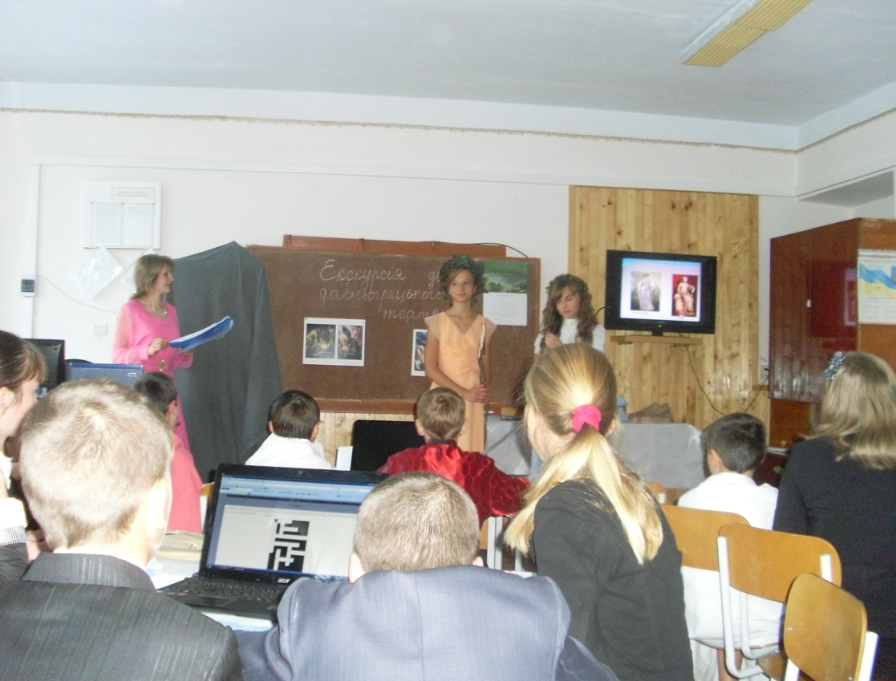
Використання ІКТ та мультимедіа на уроці
Діяльність учнів у системі ІКТ передбачає роботу з
інтернет - бібліотеками
ілюстрування навчального матеріалу
обробку даних : дидактичні матеріали з екрану
використання відеоматеріалів , телевізійних фільмів
новий жанр уроку - компютерно – орієнтований урок

Slide 6

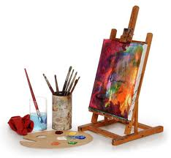

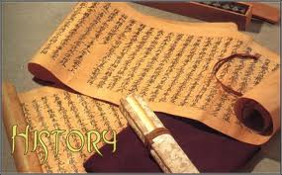

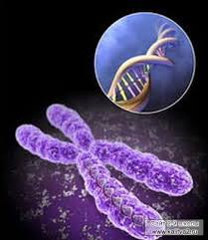
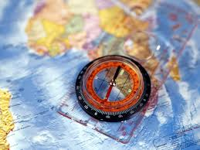
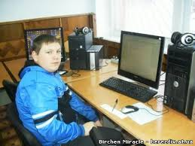
Міжпредметні зв‘язки

Slide 7

Дослідницько – пошукова робота
Повноцінними є тільки ті знання, які дитина здобула власною активністю
Й. Песталоцці
Невичерпні скарби античності :
- відкриття Г.Шлімана ,
- поети давніх часів.
Література Середньовіччя :
- героїчний епос,
- куртуазна лірика.

Slide 8
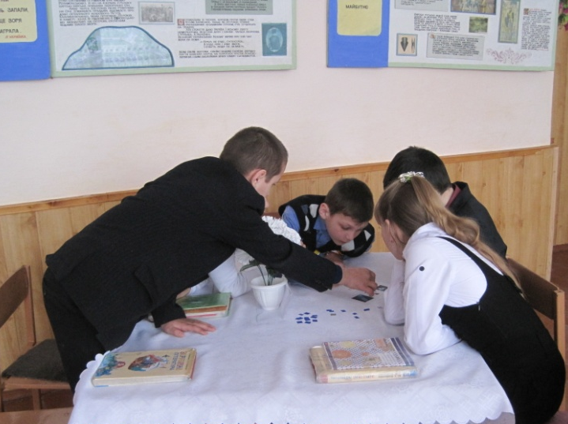
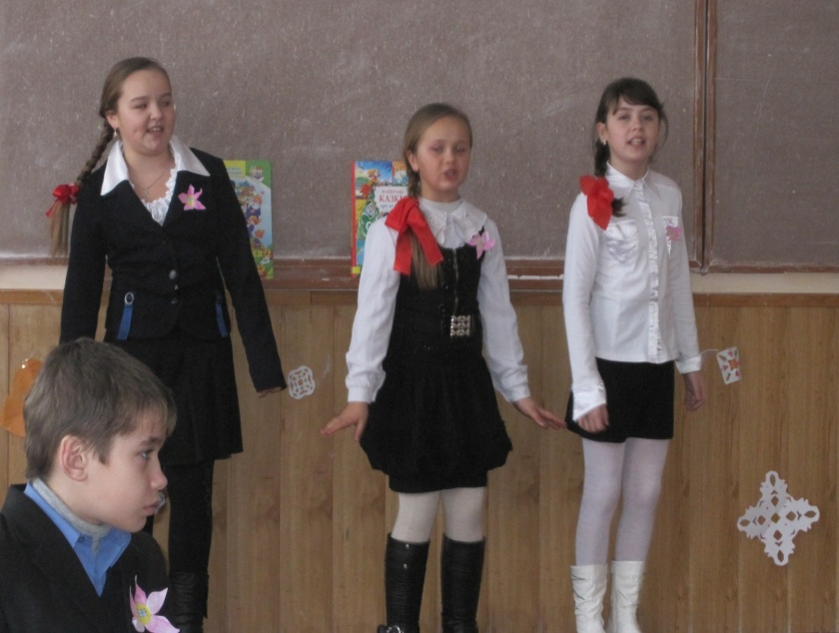
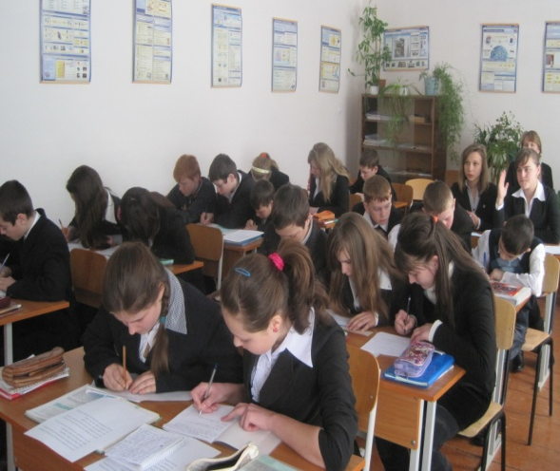
“Майстерність учителювання – це майстерність пошуку” Марк ван Дорен
Методи
Мозковий штурм
1
2
Мікрофон
3
Займи позицію
4
Незакінчене речення
5
Діалог
6
Коло ідей
7
Асоціативний кущ
8
Сенкан
9
Дерево ідей
Робота в групах, парах, індивідуальна
10

Slide 9
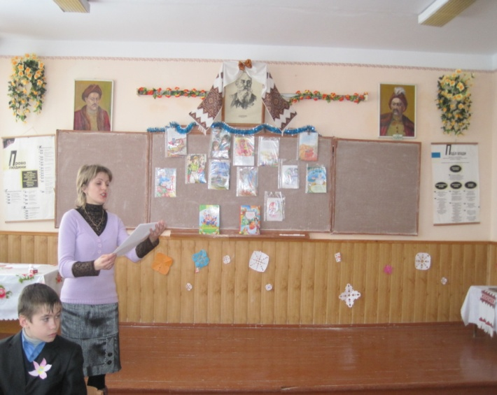
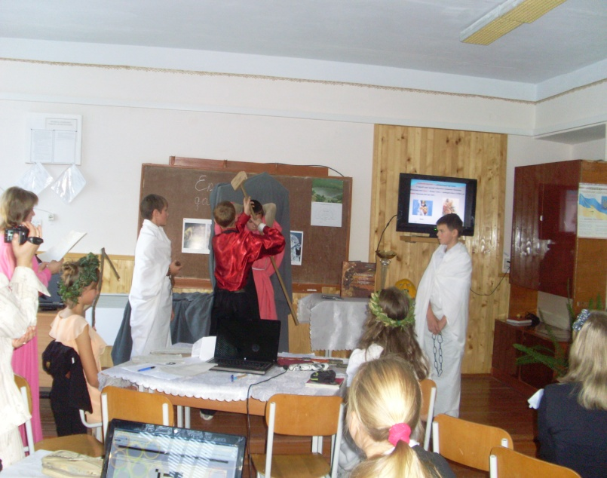
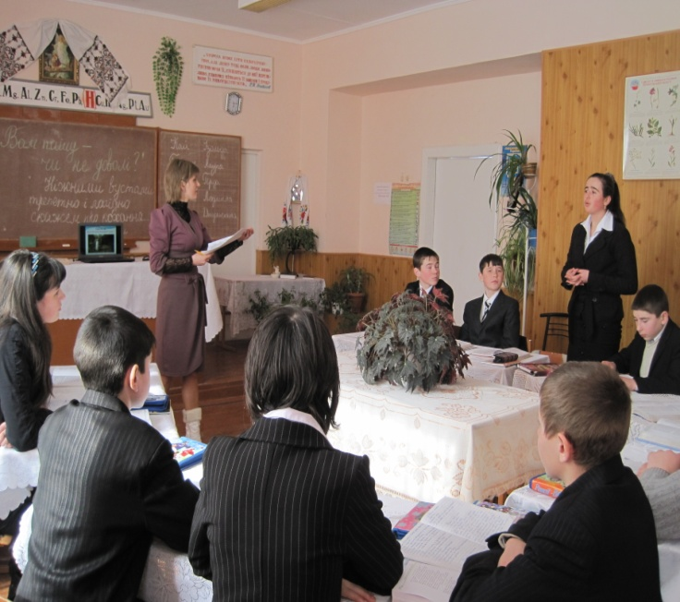
Уроки світової літератури
Урок-семінар
Урок - подорож
Урок - дослідження
Урок - телеміст
Урок – поетична вітальня
Урок -усний журнал

Slide 10

Форми реалізації позаурочної роботи
“ Залучити до позакласної роботи учнів за їх здібностями та допомагати розвивати їх”
Л. Мірошниченко
Поетичні вітальні
Проба пера
Тематичні вечори
Аматорський театр
Пам’ятні дати
Літературний вісник
Радіо - газети
Ярмарка ілюстрацій
Літературний квест
Літературні подорожі
КВК
Усні журнали

Slide 11
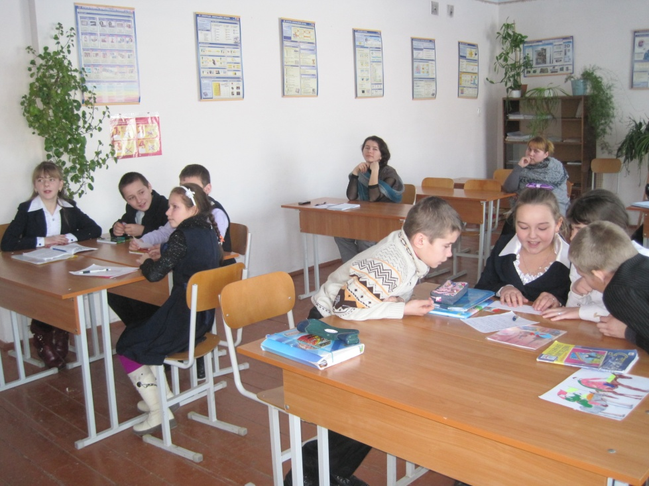
Висновок
Міжпредметні зв’язки та ІКТ
на уроках світової літератури
допомагають:
- адаптувати учня до умов сучасного життя;
- формувати здатність самостійно оволодівати знаннями, творчо мислити;
- застосовувати здобуту інформацію у власному житті;
- формувати ключові компетентності.

